Slide 1
Git và Github công cụ chia sẽ tài nguyên lập trình
Người thực hiện: Ths Vũ Đình Ái

Slide 2
Nội dung
Lý do chọn đề tài
Mô hình hoạt động
Sử dụng Git desktop kết nối đến github

Slide 3
Lý do chọn đề tài
  Dễ sử dụng, an toàn và nhanh chóng
  Quy trình làm việc code theo nhóm đơn giản hơn rất nhiều bằng việc kết hợp các phân nhánh (branch).
  Lưu trữ source code miễn phí, phù hợp với các nguồn mở.
  Có thể làm việc ở bất cứ đâu vì chỉ cần clone mã nguồn từ kho chứa hoặc clone một phiên bản thay đổi nào đó từ kho chứa,
  Giúp tăng khả năng code thông qua việc đọc code vàcode chung với người khác
  Đây là kho tài nguyên vô tận được chia sẽ bởi nhiều dự án mã nguồn mở và của chính bản thân lập trình viên
  Git hỗ trợ đa nền tảng : Window, Linux, MacOS
  Có 2 phiên bản : tính phí và miễn phí

Slide 4
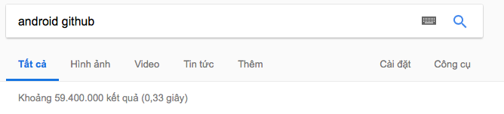
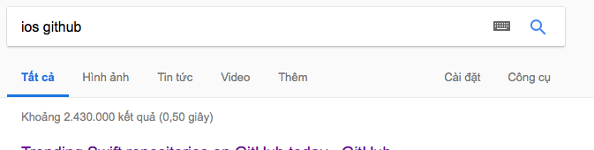
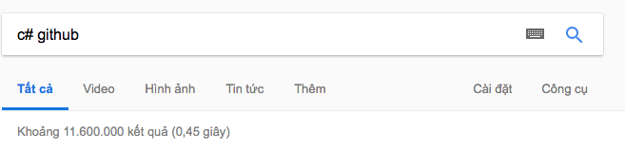
Một số kết quả khi tìm trên google.com.vn

Slide 5
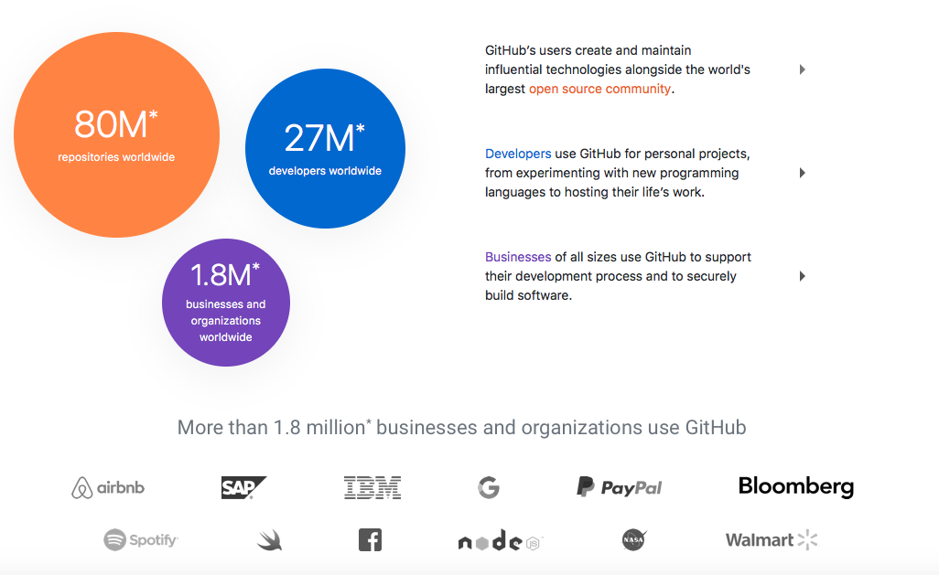
Git và Github
Git là phần mềm quản lý mã nguồn phân tán được phát triển bởi Linus Torvalds vào năm 2005, ban đầu dành cho việc phát triển nhân Linux.
Hiện nay, Git trở thành một trong các phần mềm quản lý mã nguồn phổ biến nhất.
Git là phần mềm mã nguồn mở được phân phối theo giấy phép công cộng.

Slide 6
Mô hình hoạt động
Git là tên gọi của một Hệ thống quản lý phiên bản phân tán (Distributed Version Control System – DVCS).
DVCS nghĩa là hệ thống giúp mỗi máy tính có thể lưu trữ nhiều phiên bản khác nhau của một mã nguồn được nhân bản (clone) từ một kho chứa mã nguồn (repository), mỗi thay đổi vào mã nguồn trên máy tính sẽ có thể ủy thác (commit) rồi đưa lên máy chủ nơi đặt kho chứa chính.
Và một máy tính khác nếu có quyền truy cập cũng có thể clone lại mã nguồn từ kho chứa hoặc clone lại một tập hợp các thay đổi mới nhất trên máy tính kia.

Slide 7
Sử dụng git và git desktop
Bước 1: đăng ký tài khoản trên github.com và tạo một repo để lưu trữ tài nguyên
Bước 2 : tải git desktop tại trang desktop.github.com
Bước 3 : Tạo repo trên Github với tài khoản vừa tạo
Bước 4: clone repo đó về máy tính lưu tại thư mục do người dùng đặt
Bước 5: chép hoặc tạo file mới trong thư mục vừa tạo để đẩy lên github
Bước 6: commit với message để đẩy lên file lên github
Bước 7: push tất cả các file theo master để hoàn tất quá trình lưu file trên github
Bước 8: Cập nhật sự thay đổi bằng lệnh pulll

Slide 8
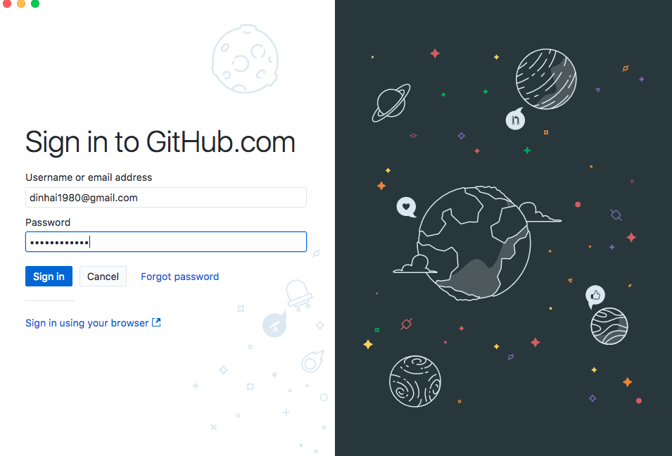
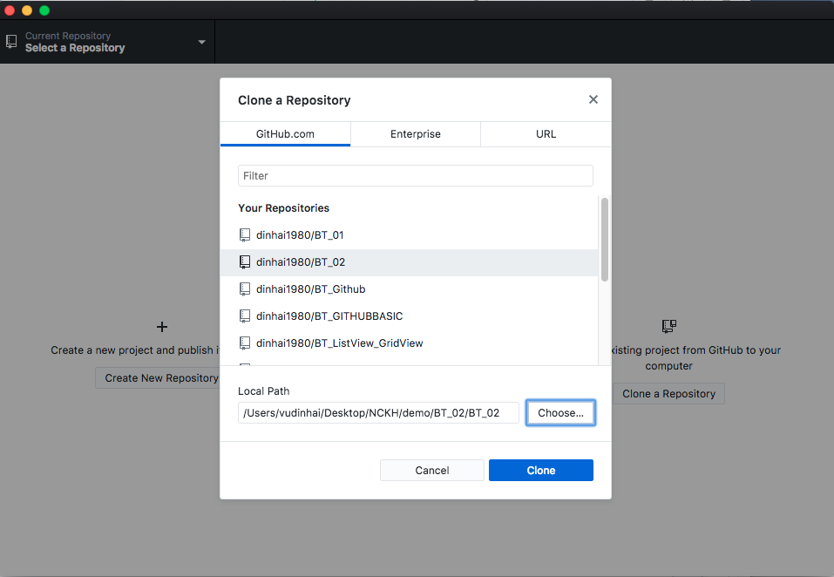
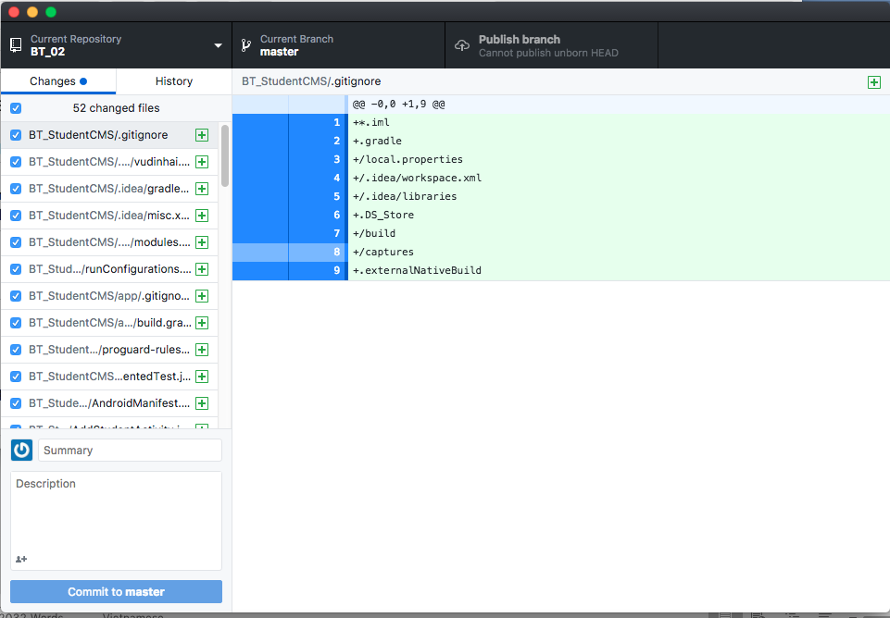
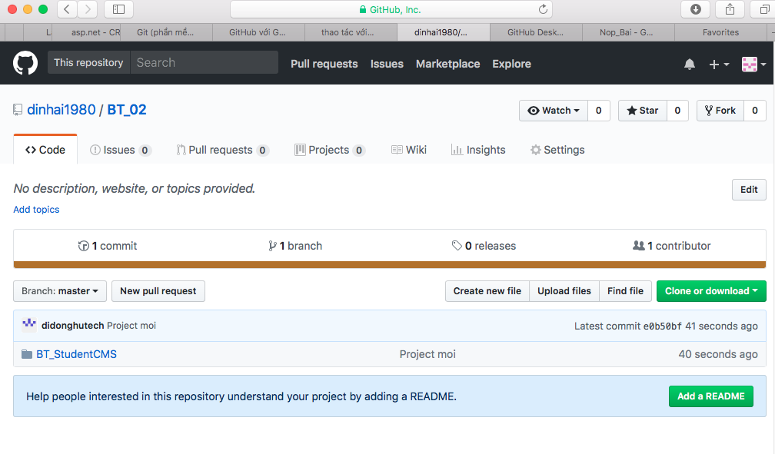
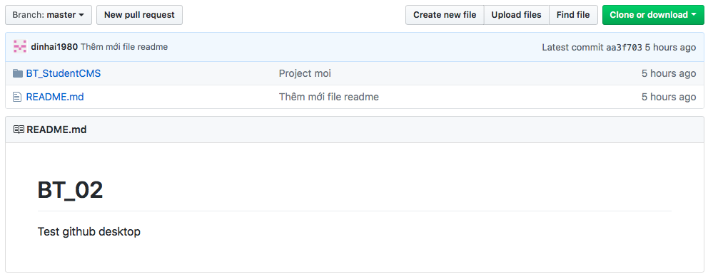
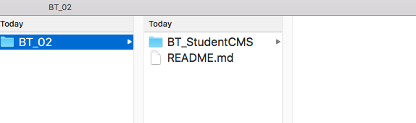
Một số hình ảnh

Slide 9
Kết luận
Tìm hiều cơ bản về Git và mô hình hoạt động
Một công cụ mới giúp chia sẽ tài nguyên lập trình khi làm việc nhóm hoặc cá nhân tại bất cứ đâu
Git dễ sử dụng thông qua ứng dụng git desktop có sẵn cho window và macOS
Khuyết điểm: các máy tính khi làm việc với git cần có kết nối Internet.

